Slide 1
Association Analysis 연관성 분석
7/16. 이승한

Slide 2
목차
Association Analysis (연관성 분석)이란?
용어 소개
Apriori Algorithm
코드 실습
시각화 (Gephi)

Slide 3
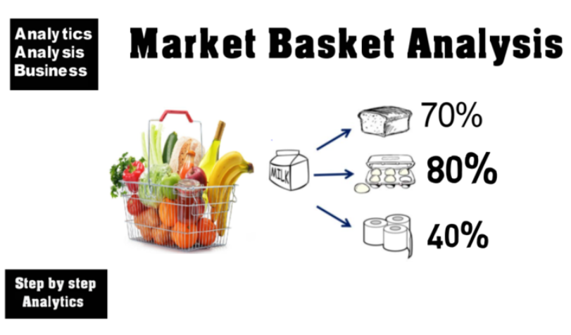
1. Association Analysis 란?
- 흥미로운 “관계” 발견하기!
( also called “장바구니 분석” )
- MKT에서 활용 ( ex) 맥주 & 기저귀 )

Slide 4
2. 용어 소개
(1) Transaction : { 빵, 초콜렛, 수세미 }
(2) Association Rules : { 빵, 초콜렛, 수세미 } -> { 바나나 }
(3) Support (지지도) : 특정 사건이 얼마나 자주 발생하는가? support(A) = A가 발생한 비율 support(A,B) = A,B가 둘 다 발생할 확률
(4) Confidence (신뢰도) : 특정 조건 하에, 다른 사건이 얼마나 자주 발생? confidence(A->B) : A를 산 사람이 B도 샀을 확률
(5) Lift (향상도) : 특정 조건 하에, 다른 사건의 발생이 어떻게 변화? lift(A->B) : confidence(A->B) / support(B)

Slide 5
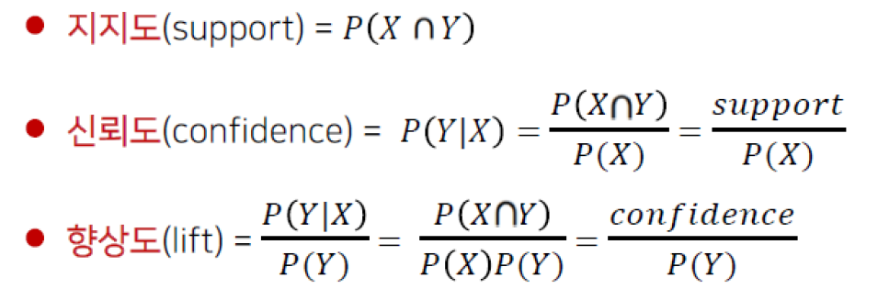
2. 용어 소개
lift 쉽게 생각해! 상품 Y를 구매한 비율에 비해, “X를 구매한 고객이” Y를 구매한 비율이 몇 배?

Slide 6
2. 용어 소개
Transaction # | Purchase
1 | 딸기,당근,수박
2 | 딸기,메론,레몬,호박
3 | 딸기,당근,호박
4 | 메론,레몬,수박
5 | 딸기,당근,수박
Example
Confidence (신뢰도)
{딸기} -> {당근} : 0.6 / 0.8 {당근} -> {딸기} = 0.6 / 0.6
Lift (향상도)
{딸기} -> {당근} : (0.6/0.8) / 0.6 {당근} -> {딸기} : (0.6/0.6) / 0.8
Support (지지도)
{딸기,당근} : 3/5(=0.6) {호박} : 2/5(=0.4) {딸기} : 4/5(=0.8) {당근} : 3/5(=0.6)

Slide 7
3. Apriori Algorithm
이 알고리즘이 필요한 이유는? ( 뭐가 문제길래? )
“Item 수 증가” -> 따져봐야 할 경우의 수 너무 많아!
ex) k개의 item : 2^k의 경우의 수 ( 이 중 의미 없는 것들도 많이 섞여 있을 것! ) ex. {휘발유, 립스틱, 메로나맛 우유}
좀 덜 중요한 건 빼도 되지 않을까??
해결책 : Ignore the Rare Combination !

Slide 8
3. Apriori Algorithm
{A상품,B상품} 조합이 많이 등장한다면, 당연히 A상품 / B상품 각각 많이 팔리는 것! 다르게 말하면, A상품 자체가 많이 등장하지 않는다면, 굳이 {A,B}든 {A,F,G} 조합이든 따져볼 필요가 있을까? NO!
진행 단계 1) 모든 품목을 대상으로, minimum threshold 넘는 것만 선별!
2) 선택된 품목들만 대상으로 rule 만들기!

Slide 9
4. 코드 실습
파일 열어주세요~
필요 package : 1) mlxtend / 2) apyori

Slide 10
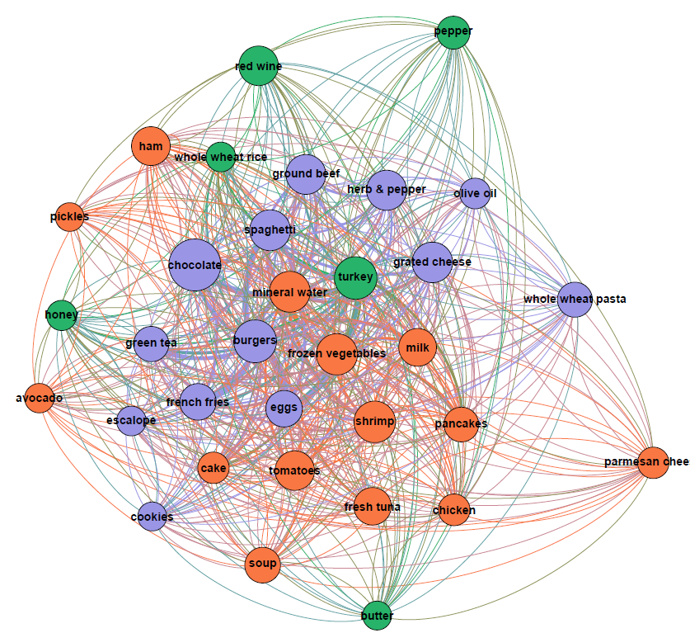
5. 시각화 (Gephi)
중요 개념
Centrality
Modularity
네트워크 분석 Visualization

Slide 11
[ 1. Centrality ]
1. Degree Centrality (정도 중심성)
- 가장 간단! 다른 노드와 많이 연결이 되어 있는가?
- 많이 연결되어 있으면, D.C 값이 큼
2. Betweenness Centrality (사이 중심성) - 노드들 간의 최단 경로를 가지고 계산
- 한 노드에서 다른 노드로 가는 ‘최단 경로’에 A노드가 얼마나 많이 포함되어 있는지 - 최단 경로에 많이 포함되어 있으면, B.C값이 큼
3. Closeness Centrality (근접 중심점) - 가정 : 중요한 노드일수록 다른 노드까지 도달하는 경로가 짧을 것! - A노드가, 다른 모든 노드(B,C…Z)로까지 가는 거리의 평균 -> 이 값을 역수 취함 - 다른 노드들까지 도달하는 경로가 짧으면, C.C값이 큼
Eigenvector Centrality (고유벡터 중심성)
Degree centrality + “노드의 중요도” 고려

Slide 12
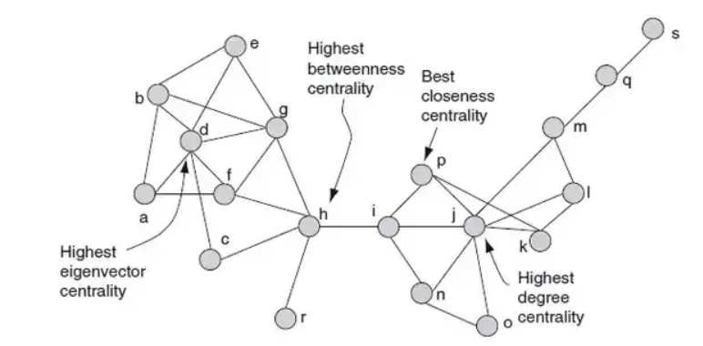
[ 1. Centrality ]

Slide 13
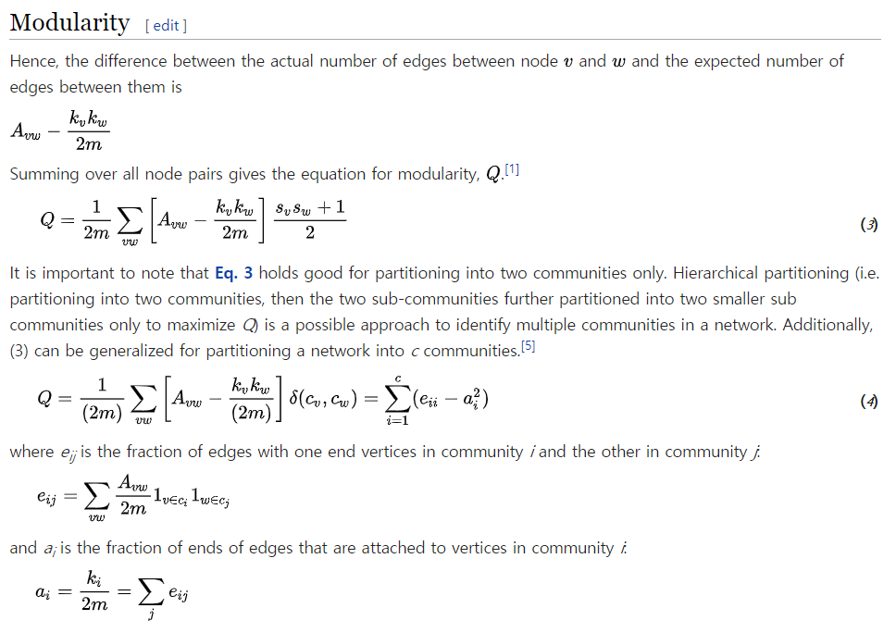
[ 2. Modularity ]
measure the strength of division of a network into modules
https://en.wikipedia.org/wiki/Modularity_(networks)

Slide 14
[ 2. Modularity ]
“그룹 내에서는 Dense Connection“ ( close between groups ) “그룹 간에는 Sparse Connection” ( far between groups )
-1 ~ 1 사이 값
Calculation : (A) – (B)
(A) Connection of edges within modules (B) Random distribution of links between all nodes ( regardless of modules )

Slide 15
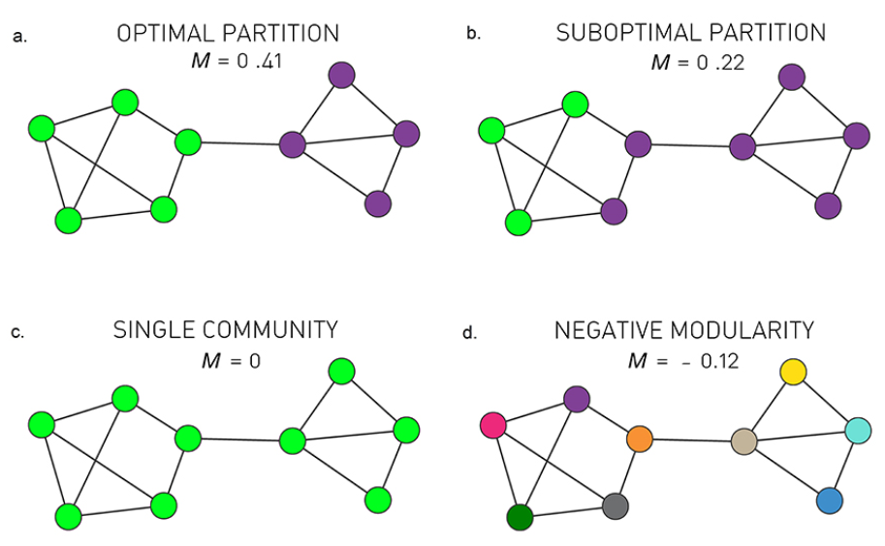
[ 2. Modularity ]

